Slide 1
Avions et conflits
L’exercice consiste à associer les avions avec les conflits au cours desquels ils se sont illustrés

Slide 2
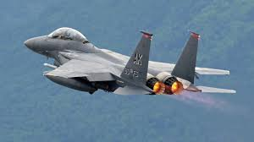
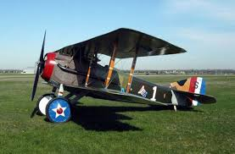
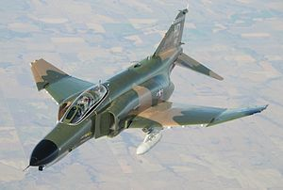
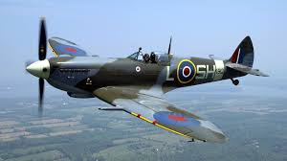
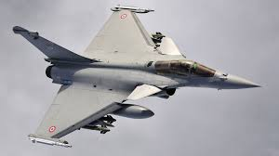
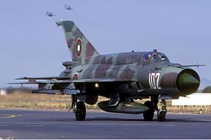
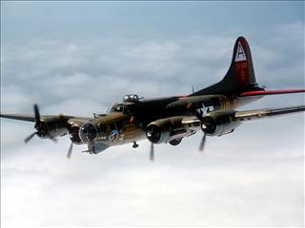
Spad XIII
F4 Phantom
Opération Chammal
MIG 21
Guerre du Golfe
Guerre du Vietnam
F15 Eagle
Bataille d'Angleterre
Spitfire
Guerre froide
Rafale
Première Guerre mondiale
Seconde Guerre mondiale
B17 Forteresse volante

Slide 3
Spad XIII → Première Guerre mondiale
Spitfire → Bataille d'Angleterre
B17 Forteresse volante → Seconde Guerre mondiale
MIG 21 → Guerre froide
F4 Phantom → Guerre du Vietnam
F15 Eagle → Guerre du Golfe
Rafale → Opération Chammal

